Slide 1
概率
Probability

Slide 2

内容
概率
随机变量
联合分布与边缘分布
条件分布

Slide 3
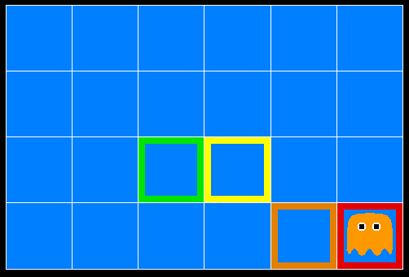
Ghostbusters游戏中的推理
某个地方的网格里有幽灵。
传感器读数显示一个方块距离幽灵有多近。
关于幽灵：红色
1 格：橙色
2 或3格：黄色
4+ 格：绿色
传感器存在噪声，但我们知道P(颜色 | 距离)。
P(red | 3) | P(orange | 3) | P(yellow | 3) | P(green | 3)
0.05 | 0.15 | 0.5 | 0.3

Slide 4
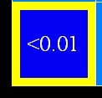
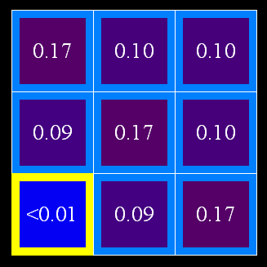
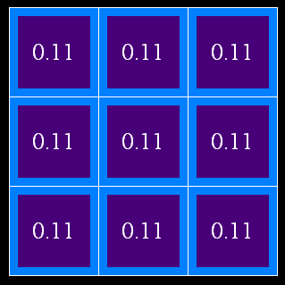
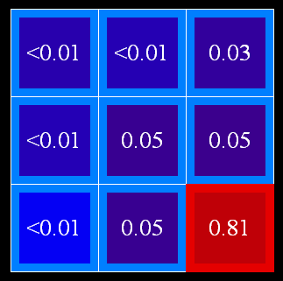
不确定性
总体情况：
观测变量（证据）：智能体了解关于世界状态的某些信息（例如，传感器读数或症状）。
未观测变量：智能体需要推理其他方面的问题（例如，物体位于何处或存在何种疾病）。
模型：智能体知道已知变量与未知变量之间的某种关系。
概率推理为我们提供了一个处理置信度和知识的框架。

Slide 5

随机变量
随机变量是指世界中我们（可能）存在不确定性的某个方面。
R = 下雨了吗？
T = 是热还是冷？
D = 开车去上班需要多长时间？
L = 幽灵在哪里？
我们用大写字母表示随机变量。
与约束满足问题中的变量一样，随机变量也具有域。
R ∈ {真，假} （通常写作 {+r,-r})
T 属于 {热，冷}
D 在 [0,无穷)
L 在可能的位置，可能是 {(0,0), (0,1), …}

Slide 6
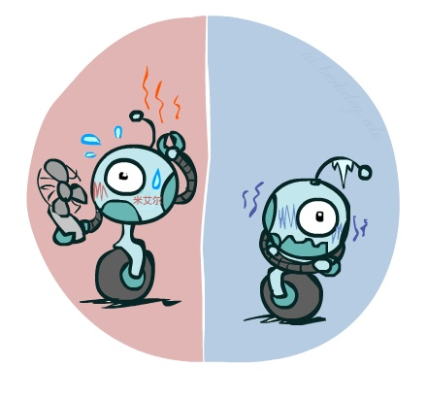

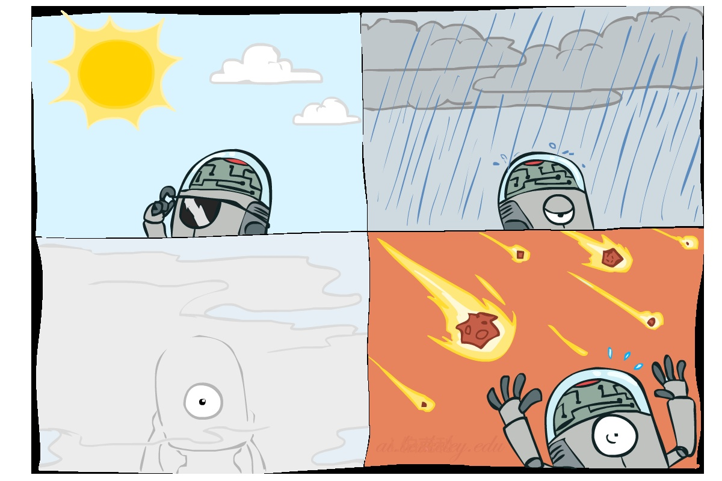

概率分布
为每个值关联一个概率
温度：
天气：
W | P
太阳 | 0.6
雨 | 0.1
雾 | 0.3
流星 | 0.0
T | P
hot | 0.5
cold | 0.5

Slide 7


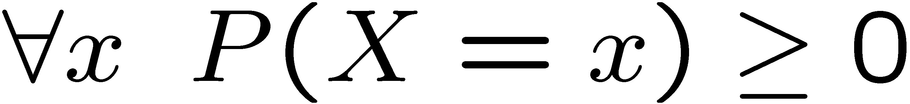
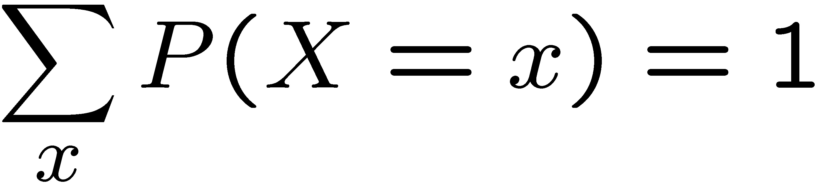
概率分布
未观测的随机变量具有分布。
分布是数值概率的表格。
概率（小写字母值）是一个单独的数字。
必须有： 和
符号简写：
条件是所有域的名称都是唯一的
W | P
太阳 | 0.6
雨 | 0.1
雾 | 0.3
流星 | 0.0
T | P
hot | 0.5
cold | 0.5

Slide 8




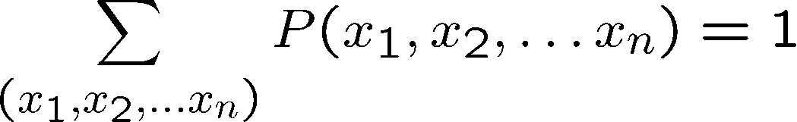
联合分布
A 联合分布 关于一组随机变量：
为每个赋值指定一个实数（或结果):
必须遵守：
n个变量的取值域大小为d时，分布的大小是多少？
对于除最小规模分布以外的所有分布，都难以一一写出！
T | W | P
hot | sun | 0.4
hot | rain | 0.1
cold | sun | 0.2
cold | rain | 0.3

Slide 9
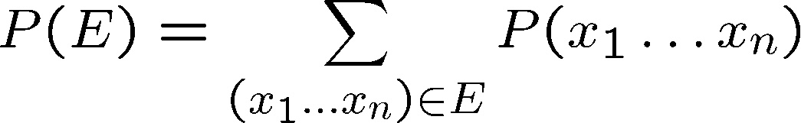
活动
一个事件 是一组结果E
从联合分布中，我们可以计算任何事件的概率。
既热又晴的概率？
它会热的概率？
天气炎热或晴朗的概率？
通常，我们关注的事件是部分条件，比如P(T=hot)
T | W | P
hot | sun | 0.4
hot | rain | 0.1
cold | sun | 0.2
cold | rain | 0.3

Slide 10
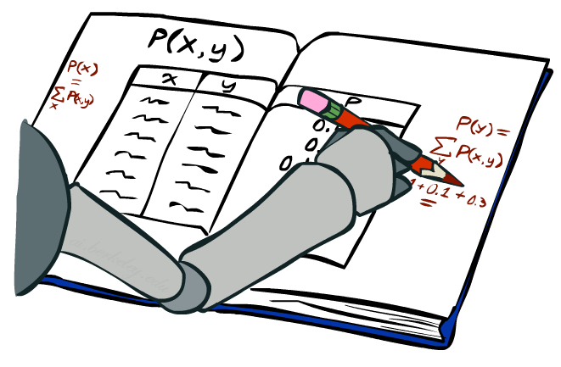

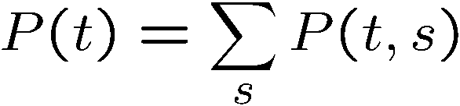

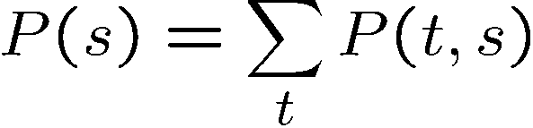
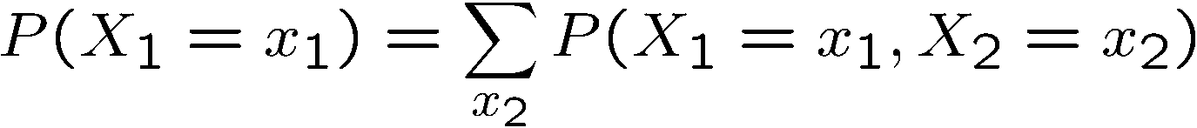
边际分布
边际分布是指消除变量后的子表。
边际化（求和）：通过相加合并折叠的行
T | P
hot | 0.5
cold | 0.5
T | W | P
hot | sun | 0.4
hot | rain | 0.1
cold | sun | 0.2
cold | rain | 0.3
W | P
sun | 0.6
rain | 0.4

Slide 11

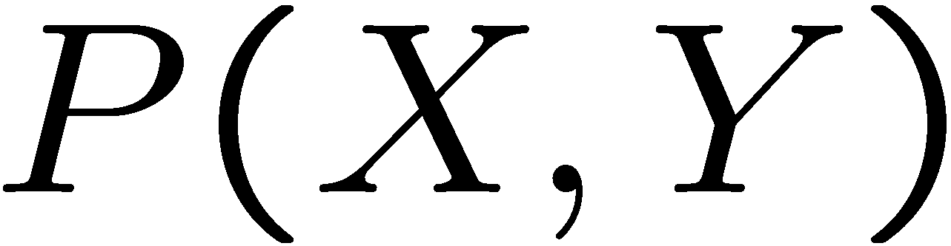
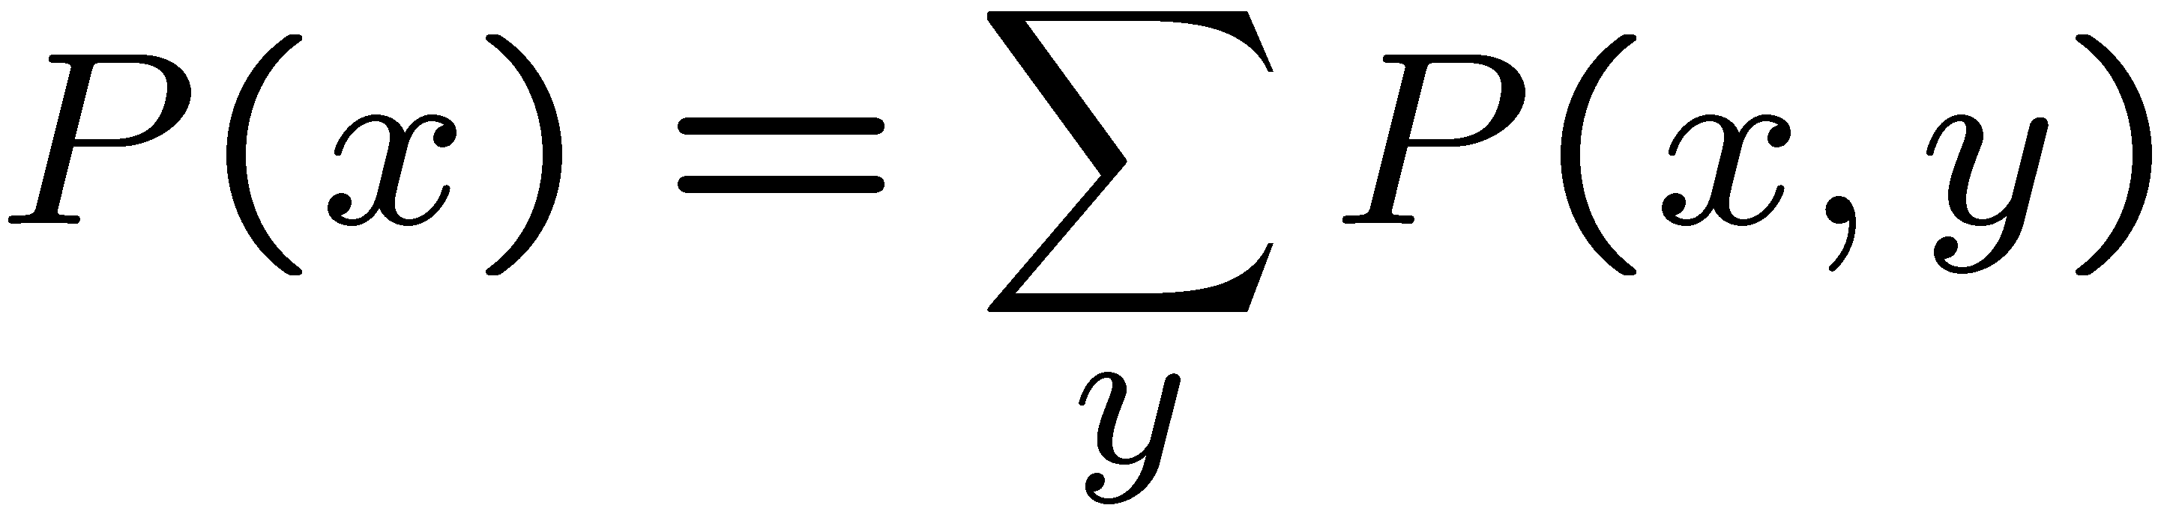
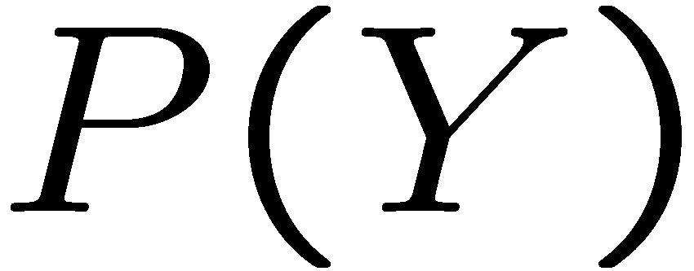
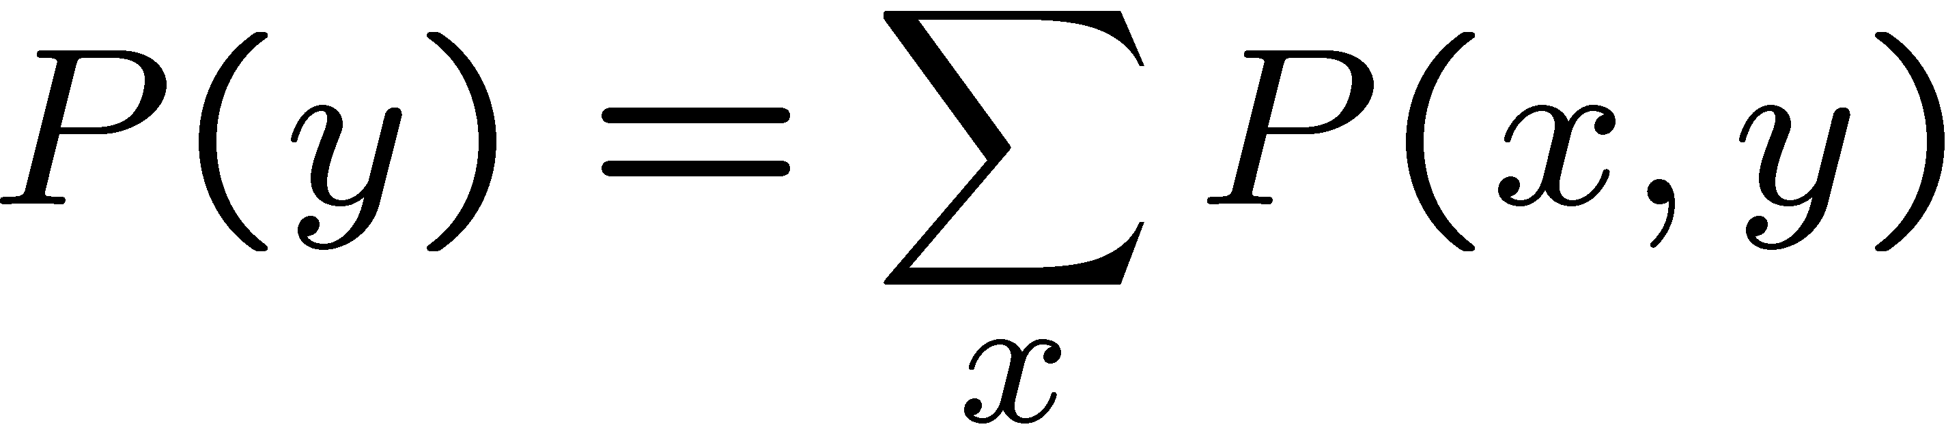
测验：边际分布
X | P
+x
-x
X | Y | P
+x | +y | 0.2
+x | -y | 0.3
-x | +y | 0.4
-x | -y | 0.1
Y | P
+y
-y

Slide 12
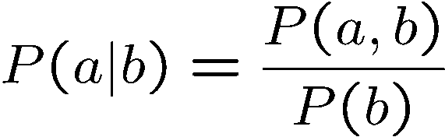
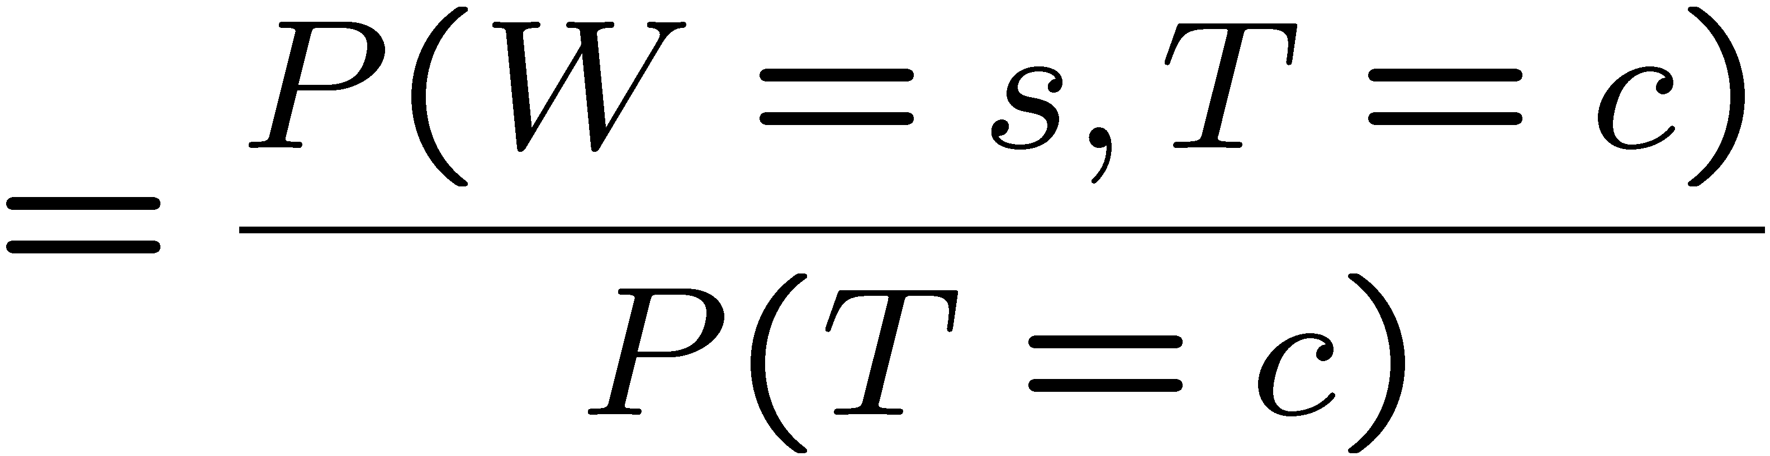
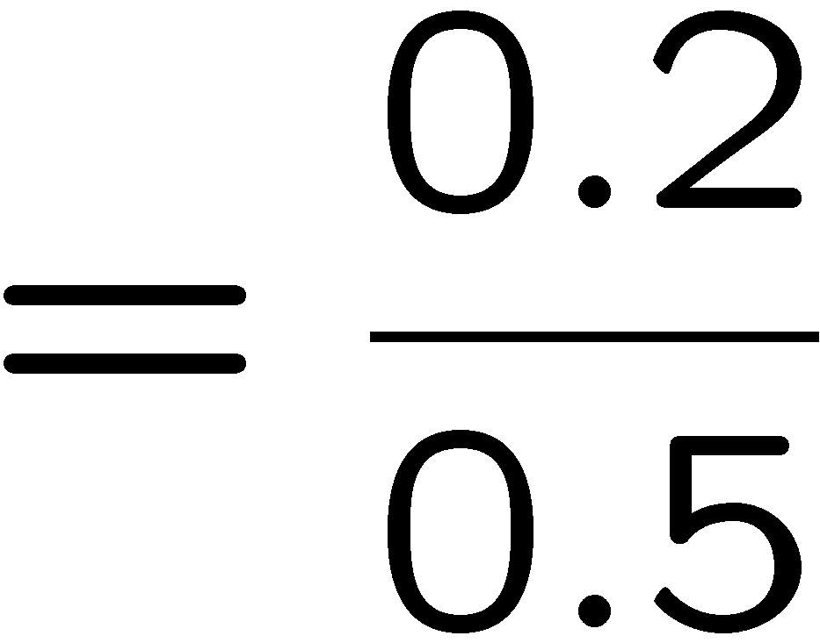



条件概率
联合概率与条件概率之间的简单关系
实际上，这是条件概率的定义：
P(a,b)
P(a)
P(b)
T | W | P
hot | sun | 0.4
hot | rain | 0.1
cold | sun | 0.2
cold | rain | 0.3

Slide 13



条件分布
条件分布是在其他变量取定值的情况下，某些变量的概率分布。
条件分布
联合分布
W | P
sun | 0.8
rain | 0.2
T | W | P
hot | sun | 0.4
hot | rain | 0.1
cold | sun | 0.2
cold | rain | 0.3
W | P
sun | 0.4
rain | 0.6

Slide 14

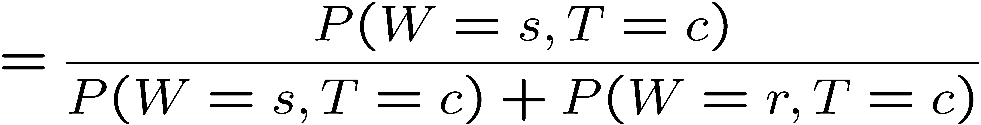
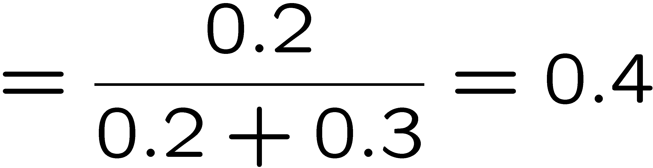

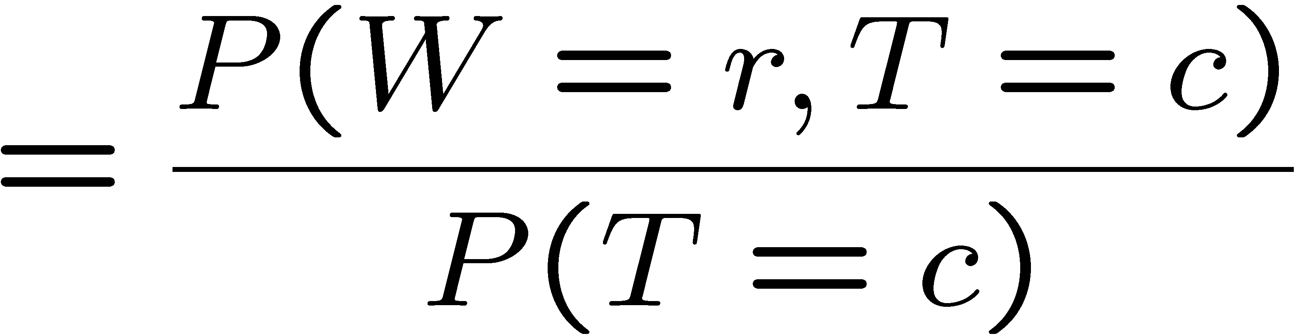

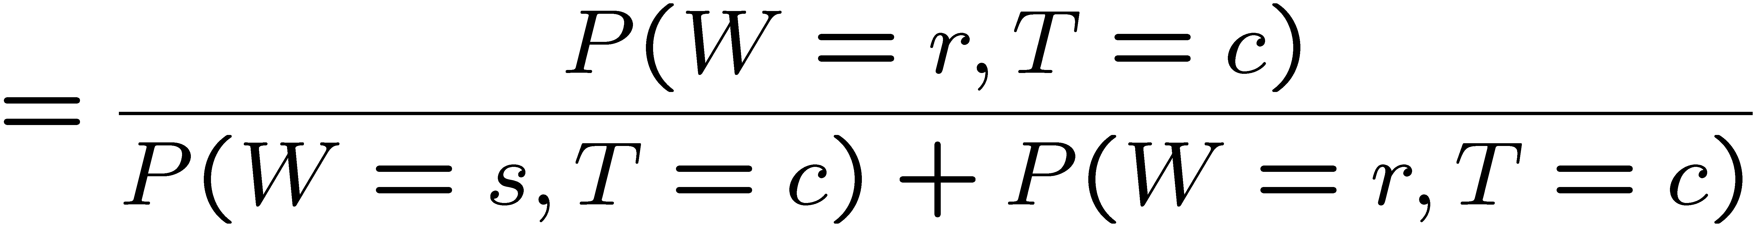
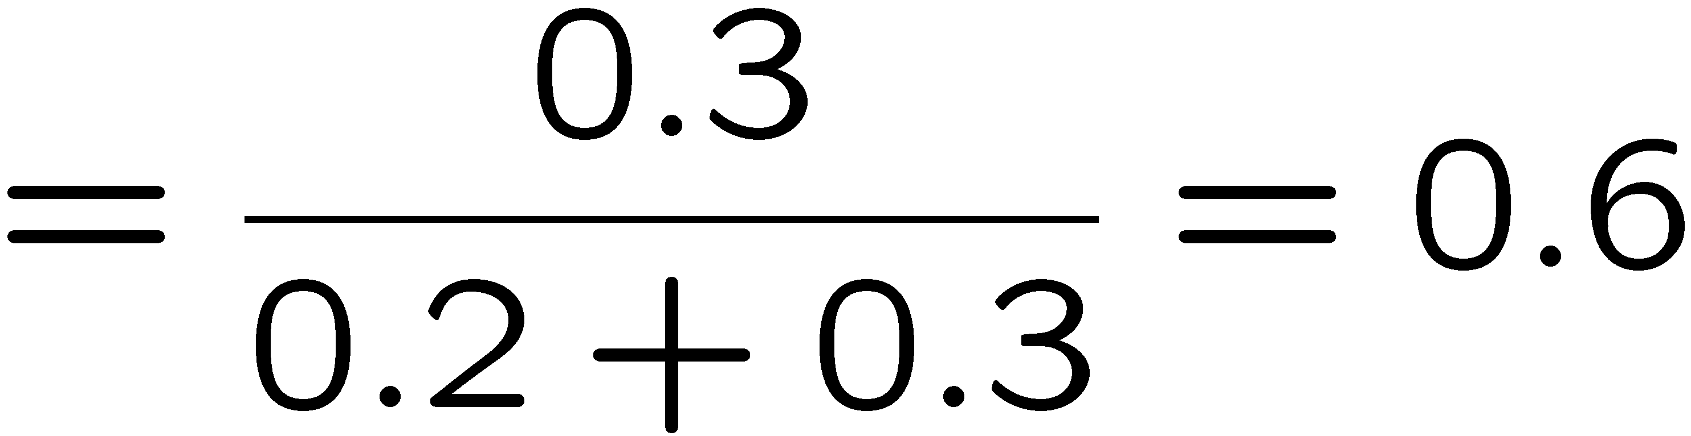
归一化技巧
T | W | P
hot | sun | 0.4
hot | rain | 0.1
cold | sun | 0.2
cold | rain | 0.3
W | P
sun | 0.4
rain | 0.6

Slide 15

正则化技巧
T | W | P
hot | sun | 0.4
hot | rain | 0.1
cold | sun | 0.2
cold | rain | 0.3
选择 与证据相匹配的联合概率
标准化选择
(使其总和为一)
T | W | P
cold | sun | 0.2
cold | rain | 0.3
W | P
sun | 0.4
rain | 0.6

Slide 16
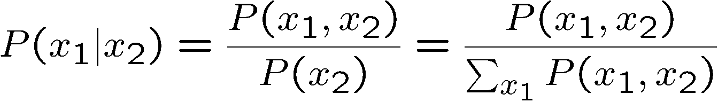
类别和对象
选择 与证据相匹配的联合概率
标准化选择
(使其总和为一)
T | W | P
hot | sun | 0.4
hot | rain | 0.1
cold | sun | 0.2
cold | rain | 0.3
T | W | P
cold | sun | 0.2
cold | rain | 0.3
W | P
sun | 0.4
rain | 0.6
为什么这样能行呢? 因为选择的概率之和就是P(evidence)! (此处为P(T=c))

Slide 17
测验：条件概率
P(+x | +y) ?
P(-x | +y) ?
P(-y | +x) ?
X | Y | P
+x | +y | 0.2
+x | -y | 0.3
-x | +y | 0.4
-x | -y | 0.1

Slide 18
测验：正则化技巧
P(X | Y=-y) ?
X | Y | P
+x | +y | 0.2
+x | -y | 0.3
-x | +y | 0.4
-x | -y | 0.1
选择 与证据匹配的联合概率
标准化选择
(使其总和为一)

Slide 19
贝叶斯网络
Bayes’ Nets
杨旭

Slide 20

概率模型
模型描述了（世界的一部分）是如何运作的。
模型总是对现实的简化。
可能无法涵盖每个变量
可能无法涵盖变量之间所有的交互作用
“所有模型都是错误的；但有些是有用的。” – George E. P. Box
我们如何处理概率模型？
我们（或我们的智能体）需要根据现有证据对未知变量进行推理。
示例：解释（诊断推理）
示例：预测（因果推理）
示例：信息的价值
Notes:
George Box: All models are wrong; some of them are useful

Slide 21

独立

Slide 22

独立
如果两个变量满足以下条件，则它们是独立的:
这表明它们的联合分布因素 转化为两种更简单的分布
另一种形式:
我们写作:
独立性是一种简化的建模假设
经验性的联合分布：充其量“接近”独立
对于{天气、交通、龋齿、牙痛}，我们可以做哪些假设？

Slide 23
示例：独立？
T | P
hot | 0.5
cold | 0.5
T | W | P
hot | sun | 0.4
hot | rain | 0.1
cold | sun | 0.2
cold | rain | 0.3
T | W | P
hot | sun | 0.3
hot | rain | 0.2
cold | sun | 0.3
cold | rain | 0.2
W | P
sun | 0.6
rain | 0.4

Slide 24


示例：独立？
N次公平、独立的硬币翻转:
H | 0.5
T | 0.5
H | 0.5
T | 0.5
H | 0.5
T | 0.5

Slide 25
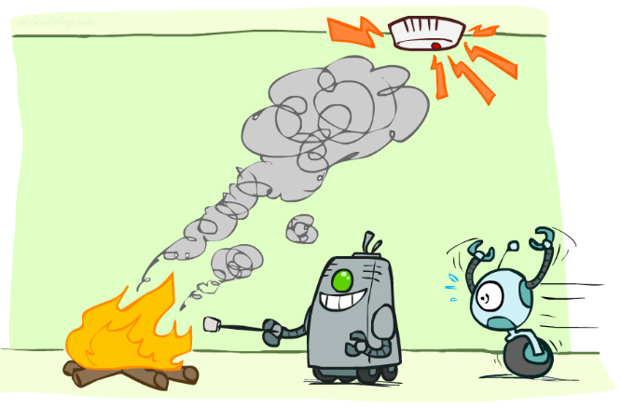
条件独立

Slide 26


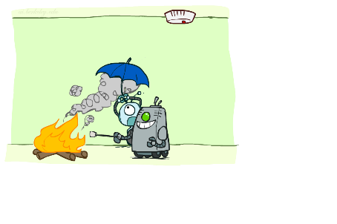

条件独立
X和Y是独立的如果：
给定Z，X和Y是条件独立：
(条件独立性是某种分布所具有的性质。
例如:

Slide 27
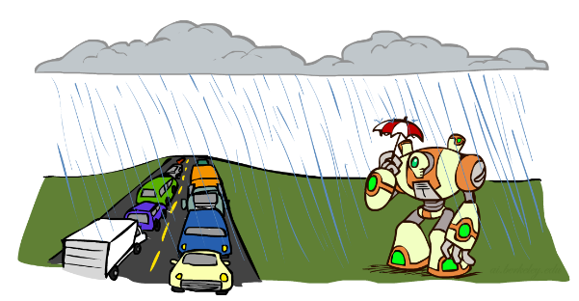
条件独立
那么对于以下，如何条件独立:
交通
雨伞
下雨天

Slide 28

条件独立与链式法则
链式法则 :
条件分解:
在假设条件独立的情况下 :
贝叶斯网络/图模型有助于我们表达条件独立性假设

Slide 29

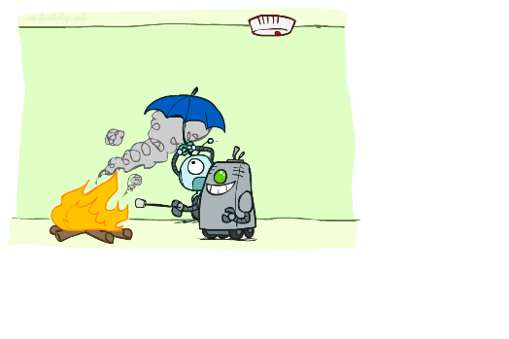
条件独立
那么对于以下，如何条件独立:
火
烟雾
警报

Slide 30
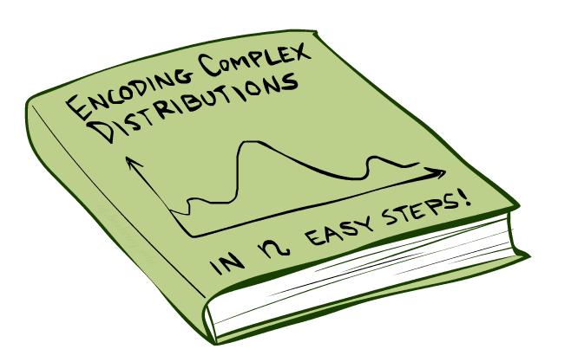
贝叶斯网络

Slide 31
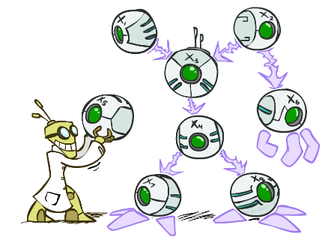
贝叶斯网络
使用全联合分布表作为我们的概率模型存在的两个问题：
除非变量数量很少，否则联合体的规模大到根本无法显式表示。
很难一次仅凭经验对超过几个变量的任何事物进行学习（或估计）。
贝叶斯网络：一种利用简单、局部的分布（条件概率）来描述复杂联合分布（模型）的技术。
更准确地称为 图模型
我们描述了变量之间的局部相互作用。
局部互动相互连接，从而产生全局性的间接互动。

Slide 32
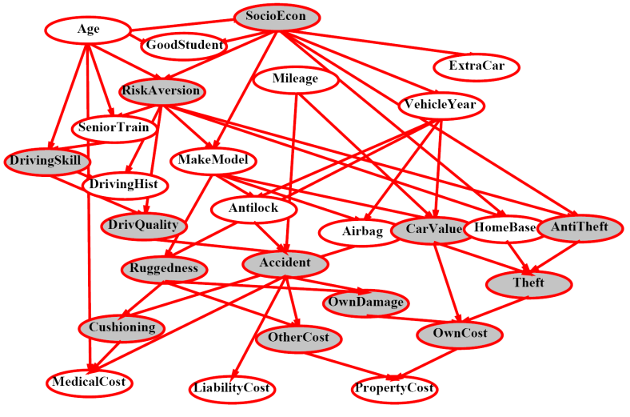
贝叶斯网络

Slide 33
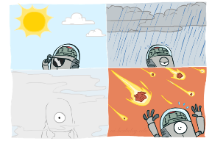
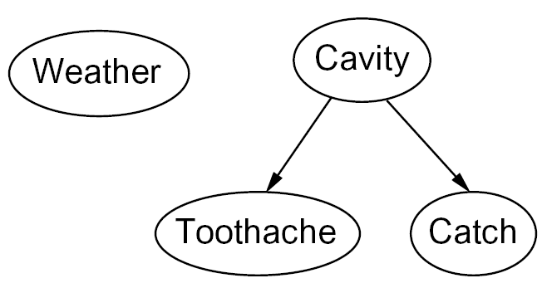

图形模型表示法
节点：变量（带定义域）
可以分配（观察）或未分配（未观察）
弧：节点间的互动
类似于CSP约束
指示“直接影响” 变量之间
形式化地：编码条件独立性

Slide 34

示例：抛硬币
N次独立的硬币投掷
变量之间无交互作用：绝对独立
X₁
X₂
X_{n}

Slide 35
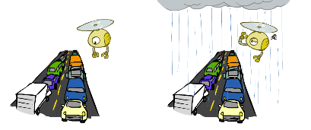
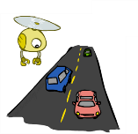
示例：交通
模型2: 雨导致交通拥堵
变量：
R：下雨了。
T：有交通拥堵。
模型1：独立性
为什么使用模型2的智能体更好？
R
R
T
T

Slide 36

贝叶斯网络语义

Slide 37
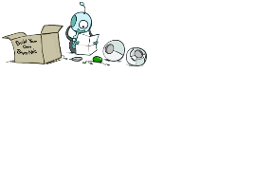


贝叶斯网络语义
一组节点，每个变量X对应一个节点
一个有向非循环图
每个节点的条件分布
一个关于X的分布集合，每个分布对应于一组父节点的组合。
CPT：条件概率表
描述“因果” 过程
A₁
A_{n}
X
贝叶斯网络 = 拓扑结构（图）+ 局部条件概率

Slide 38


贝叶斯网络中的概率
贝叶斯网络隐含地 编码联合分布
作为局部条件分布的产物
要查看一个贝叶斯网络对完整赋值所给出的概率，只需将所有相关的条件概率相乘即可：
示例:

Slide 39


贝叶斯网络中的概率
为什么我们能确保设置
会导致正确的联合分布?
链式法则（对所有分布均有效):
假设条件独立性:
→ 结果:
拓扑结构强制执行某些条件独立性

Slide 40

示例：抛硬币
X₁
X₂
X_{n}
h | 0.5
t | 0.5
h | 0.5
t | 0.5
h | 0.5
t | 0.5
只有变量完全独立的分布才能用没有边的贝叶斯网络表示。
Notes:
demo

Slide 41
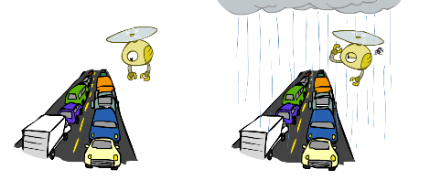


示例：交通
因果方向
R
+r | 1/4
-r | 3/4
+r | +t | 3/16
+r | -t | 1/16
-r | +t | 6/16
-r | -t | 6/16
+r | +t | 3/4
 | -t | 1/4
T
-r | +t | 1/2
 | -t | 1/2

Slide 42
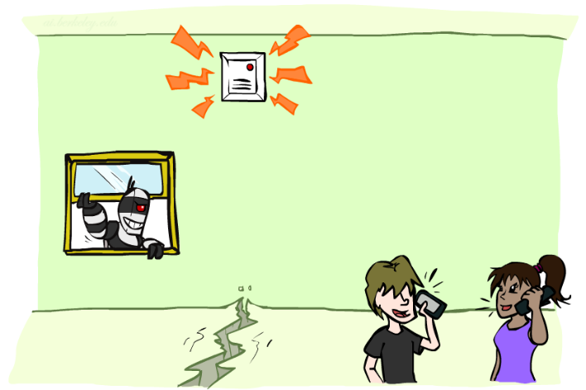
示例：报警网络
变量
B：入室盗窃
A：闹钟响了
M：玛丽来电
J：约翰打电话
E：地震！

Slide 43
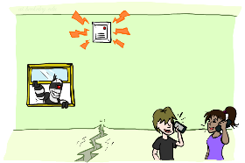
示例：报警网络
B | P(B)
+b | 0.001
-b | 0.999
E | P(E)
+e | 0.002
-e | 0.998
Burglary
Earthqk
Alarm
B | E | A | P(A|B,E)
+b | +e | +a | 0.95
+b | +e | -a | 0.05
+b | -e | +a | 0.94
+b | -e | -a | 0.06
-b | +e | +a | 0.29
-b | +e | -a | 0.71
-b | -e | +a | 0.001
-b | -e | -a | 0.999
John calls
Mary calls
A | J | P(J|A)
+a | +j | 0.9
+a | -j | 0.1
-a | +j | 0.05
-a | -j | 0.95
A | M | P(M|A)
+a | +m | 0.7
+a | -m | 0.3
-a | +m | 0.01
-a | -m | 0.99
Notes:
demo

Slide 44
贝叶斯网络中的独立性
关于贝叶斯网络的一个重要问题：
在给定某些证据的情况下，两个节点是否独立？
如果是，可以用代数方法证明（通常比较繁琐）。
如果不是，可以用反例证明。
示例：
问题：X和Z一定相互独立吗？
答案：不是。例如：低气压引发降雨，进而导致交通拥堵。
X 可以影响 Z，Z 也可以通过 Y 影响 X。
另外的，他们可以保持独立：如何做到？
X
Y
Z

Slide 45
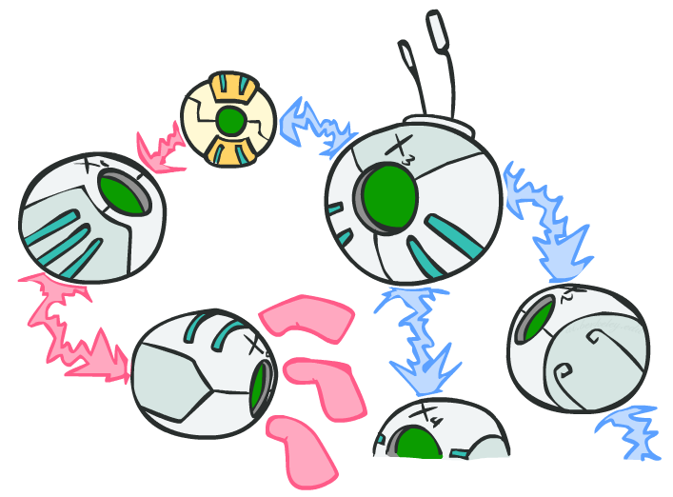
D-分离

Slide 46
D-分离
研究三元组的独立性性质
从三元组的角度分析复杂案例
D-分离：一种用于回答此类查询的条件/算法

Slide 47
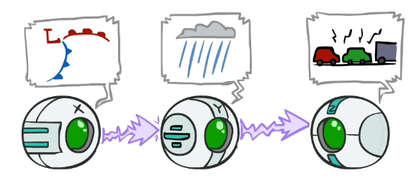
因果链
以下设置是一个“因果链”
X与Z独立? No!
其中X与Z并非相互独立
Example:
低气压引发降雨，导致交通受阻。
高压导致无雨，导致无交通堵塞
用数学表示:
P( +y | +x ) = 1, P( -y | - x ) = 1,
P( +z | +y ) = 1, P( -z | -y ) = 1
X: Low pressure （低压） Y: Rain（下雨） Z: Traffic （交通拥堵）

Slide 48
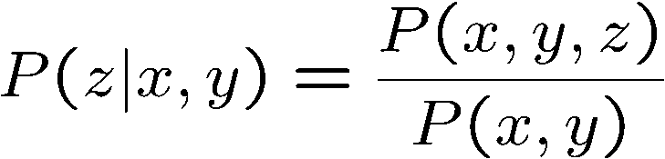
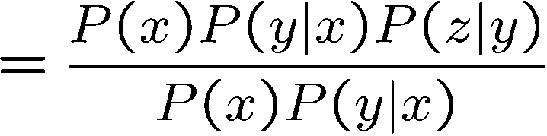

因果链
以下设置是一个“因果链”
在给定Y的情况下，X与Z独立吗？
因果链上的证据块的影响
X: Low pressure （低压） Y: Rain（下雨） Z: Traffic （交通拥堵）
Yes!

Slide 49
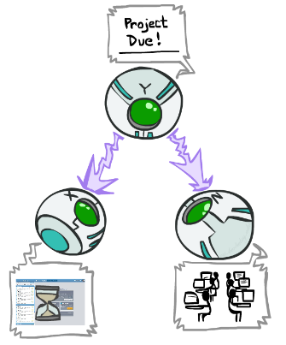
共因
以下配置是一个“共因”
X与Z独立? No!
其中X与Z并不独立
示例:
项目临近截止日期同时导致讨论繁忙 和实验室人满
数学表示:
P( +x | +y ) = 1, P( -x | -y ) = 1,
P( +z | +y ) = 1, P( -z | -y ) = 1
Y: Project due（项目截止日期）
X: Forums busy
（讨论繁忙）
Z: Lab full
（实验室人满）

Slide 50
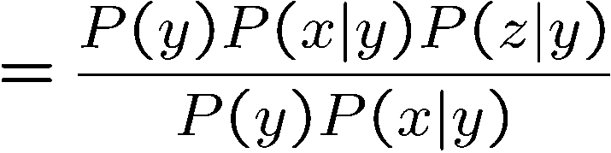
共因
以下配置是一个“共因”
给定Y，X和Z独立吗?
观察原因可避免结果之间的相互影响.
Y: Project due（项目截止日期）
X: Forums busy
（讨论繁忙）
Z: Lab full
（实验室人满）
Yes!

Slide 51
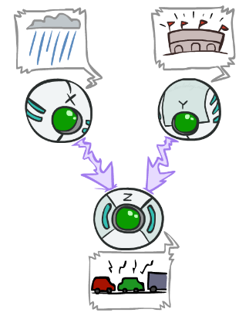
共同结果
两个原因导致一个结果(v结构)
X和Y是独立的吗?
Yes:球赛和降雨导致交通拥堵，但二者并无关联
在给定Z的情况下，X和Y是否独立?
No:依据交通状况，雨天与球赛便成了竞争关系.
这与其他情况正好相反
观察一个结果对可能的原因的影响
X: Raining 下雨
Y: Ballgame球赛
Z: Traffic交通堵塞

Slide 52

一般情况

Slide 53

一般情况
一般问题：在给定的贝叶斯网络中，两个变量在已知证据的情况下是否独立？
解决方案：分析图表
任何复杂的例子都可以被分解转化为以上三个经典案例的重复形式

Slide 54
活动/非活动路径
问题：在给定证据变量{Z}的情况下，X和Y是否条件独立？
是的，如果X和Y“d-分离的” 由Z
考虑从X到Y的所有（无向）路径。
无活动路径 = 独立！
如果每个三元组都处于活动状态，则路径即为活动状态：
因果链A->B ->C，其中B未被观测（任一方向）
共同原因：A<-B ->C 其中 B 未被观测到
共同效应（又称v型结构）
A ->B <-C 在 B 处或其之一后代 被观察到
只需一段未激活的路径，就能阻挡一条路径。
活跃三元组
非活跃三元组

Slide 55



D-分离
?
查询：
检查 和 之间所有（无向）路径
如果有一个或多个处于激活状态，则独立性无法保证。
否则（即，如果所有路径均未激活），
那么独立性就得到了保障。

Slide 56



示例
Yes
R
B
T
T’
Notes:
T’: traffic report

Slide 57





示例
L
Yes
R
B
Yes
D
T
Yes
T’

Slide 58



示例
变量:
R：下雨了
T：交通
D：屋顶滴水
S:我很伤心
问题:
R
T
D
S
Yes

Slide 59

推理
推理：从联合概率分布中计算出某种有用的数量。
示例：
后验概率
最可能的解释：

Slide 60









枚举推理
一般情况：
证据变量：
查询*变量：
隐藏变量：
* 也适用于多个查询变量，效果良好
我们想要：
All variables
步骤1：选择与证据相符的条目
步骤2：将H求和，得到查询与证据的联合。
步骤3：归一化

Slide 61
贝叶斯网络中的枚举推理
在时间无限的情况下，贝叶斯网络中的推理是容易的。
举例：枚举推理：
B
E
A
J
M

Slide 62

枚举推理?

Slide 63


枚举推理与变量消元
为什么枚举推理如此缓慢？
在对隐变量求和之前，需要先将整个联合分布连接起来。
想法：将连接与边缘化交错进行!
称之为“变量消元”
仍然属于NP-hard问题，但通常比枚举推理快得多。
首先，我们需要一些新的符号：因子。

Slide 64



示例：交通堵塞问题
随机变量
R: Raining
T: Traffic
L: Late for class!
+r | 0.1
-r | 0.9
R
T
+r | +t | 0.8
+r | -t | 0.2
-r | +t | 0.1
-r | -t | 0.9
L
+t | +l | 0.3
+t | -l | 0.7
-t | +l | 0.1
-t | -l | 0.9

Slide 65
示例：交通堵塞问题
R
枚举推理
变量消元
T
Join on r
Join on r
L
Join on t
Eliminate r
Eliminate r
Join on t
Eliminate t
Eliminate t
条件独立

Slide 66

贝叶斯网络
首先：贝叶斯网络如何编码联合分布
下一步：如何查询有关的分布
首次利用条件独立性的直观概念作为因果关系来构建贝叶斯网络。
然后发现，关键属性是条件独立性
主要目标：解答关于条件独立性和结果的查询问题
之后：如何回答数值查询（推理）

